Slide 1




TECNOLOGICO NACIONAL DE MEXICO
INSTITUTO TECNOLOGICO DE FRONTERA COMALAPA
CARRERA
INGENIERIA EN SISTEMAS COMPUTACIONALES
MATERIA
SIMULACIÓN
TRABAJO
ACTIVIDAD 2.3 BANCO DE EJERCICIOS
CATEDRATICO
ING. FRANCISCO JAVIER MINGO VELAZQUEZ
ESTUDIANTE
AMILCAR AEJANDRO CORONA ESCOBAR - 2412600074
SEMESTRE :
5
FRONTERA COMALAPA FECHA DE ENTREGA: 25 DE SEPTIEMBRE DEL 2026

Slide 2

INTRODUCCIÓN
El presente banco de ejercicios recopila la implementación práctica de modelos estocásticos y simulaciones orientadas a eventos discretos mediante el uso del Método de Monte Carlo y la generación de números pseudoaleatorios. El desarrollo técnico abarca entornos multiplataforma utilizando Java (en IntelliJ IDEA) para la lógica de interfaces y motores gráficos, así como Python para procesamiento analítico de datos. Como parte fundamental de la ingeniería de software moderna, cada programa incorpora un flujo de almacenamiento automatizado conectado a bases de datos relacionales en PostgreSQL, permitiendo la gestión de datasets históricos mediante el uso de la interfaz gráfica de administración pgAdmin. Este compendio demuestra la transición desde el diseño teórico de algoritmos probabilísticos hasta su ejecución funcional y persistencia estructurada.

Slide 3
JUSTIFICACIÓN
La simulación de sistemas complejos bajo condiciones de incertidumbre es una competencia indispensable en la ingeniería de sistemas computacionales, ya que permite evaluar escenarios de riesgo, comportamiento de agentes y variables aleatorias sin comprometer recursos del mundo real. La creación de este banco de compilaciones se justifica en la necesidad de documentar empíricamente el funcionamiento de los algoritmos estocásticos, evidenciando el estado inicial del código y la ejecución del programa en tiempo de ejecución ("antes y después"). Asimismo, la integración de bases de datos relacionales garantiza que la información generada por cada simulación no sea volátil, aportando valor analítico a través de la estructuración de datasets para la toma de decisiones, auditorías y trazabilidad de los experimentos computacionales.

Slide 4
IntelliJ:
METEORSimulator

Slide 5
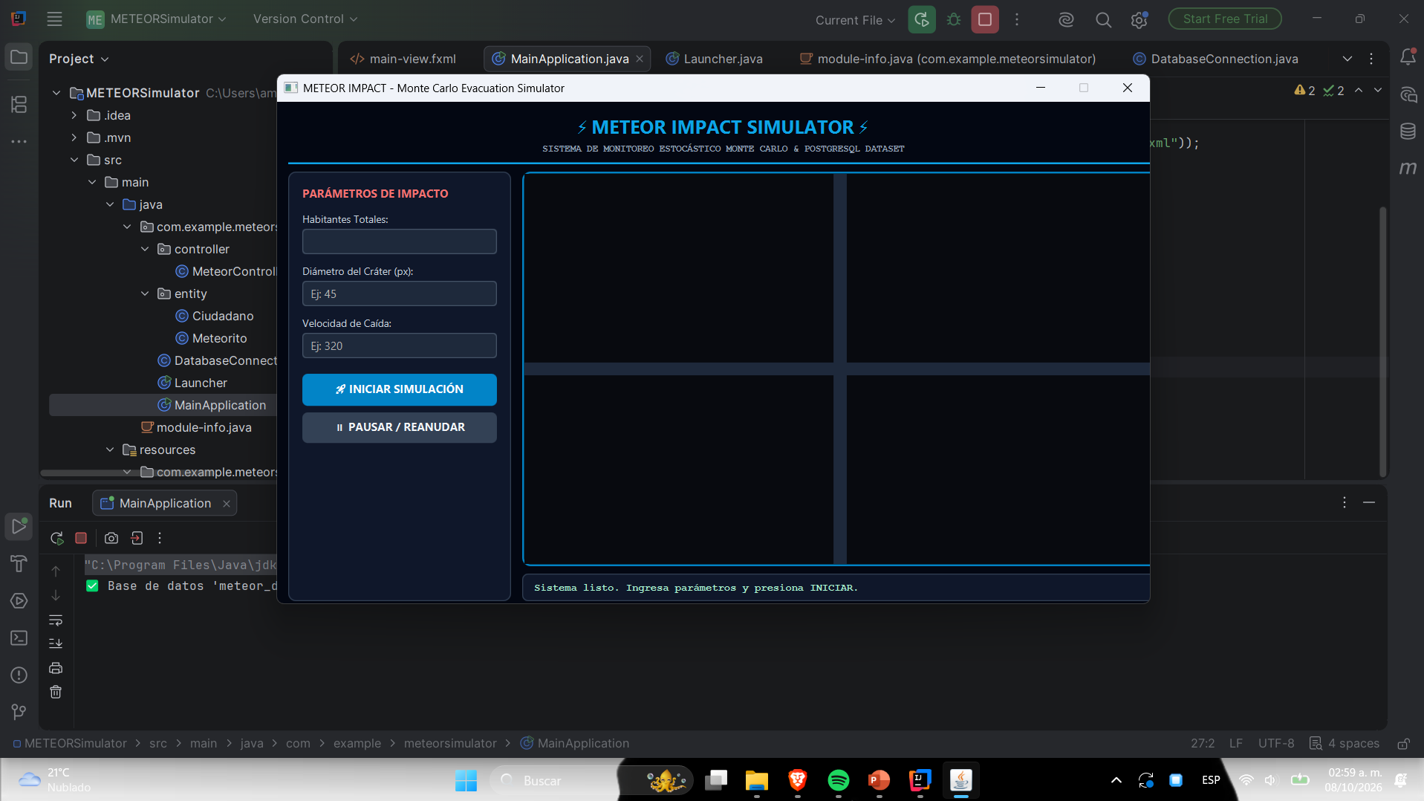
Estado Inicial del Simulador
La interfaz gráfica se encuentra inicializada y en espera de los parámetros de entrada del usuario. En esta fase, el sistema establece los valores base para la población total, el diámetro del cráter y la velocidad de caída, conectándose de manera automática a la base de datos local para verificar el estado del servidor.

Slide 6
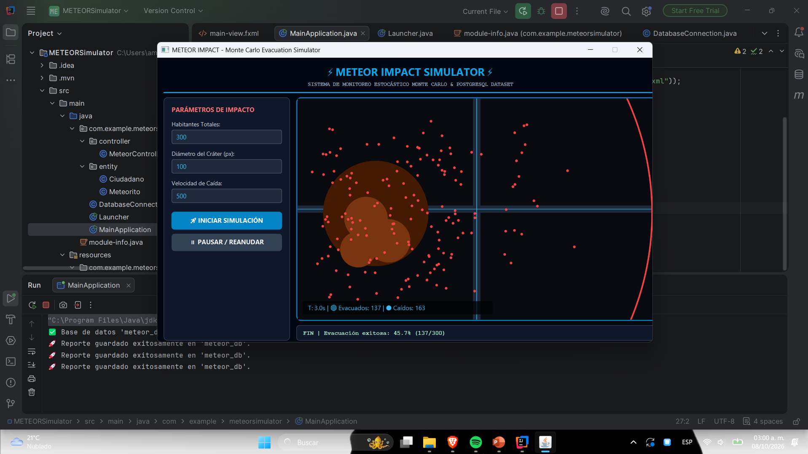
Ejecución de la Simulación
La simulación se encuentra corriendo en tiempo real tras la aplicación del modelo estocástico de Monte Carlo. El sistema calcula las trayectorias, la dispersión de la onda expansiva y el comportamiento de huida de los ciudadanos, mostrando en pantalla las métricas dinámicas de tiempo, evacuados y caídos.

Slide 7
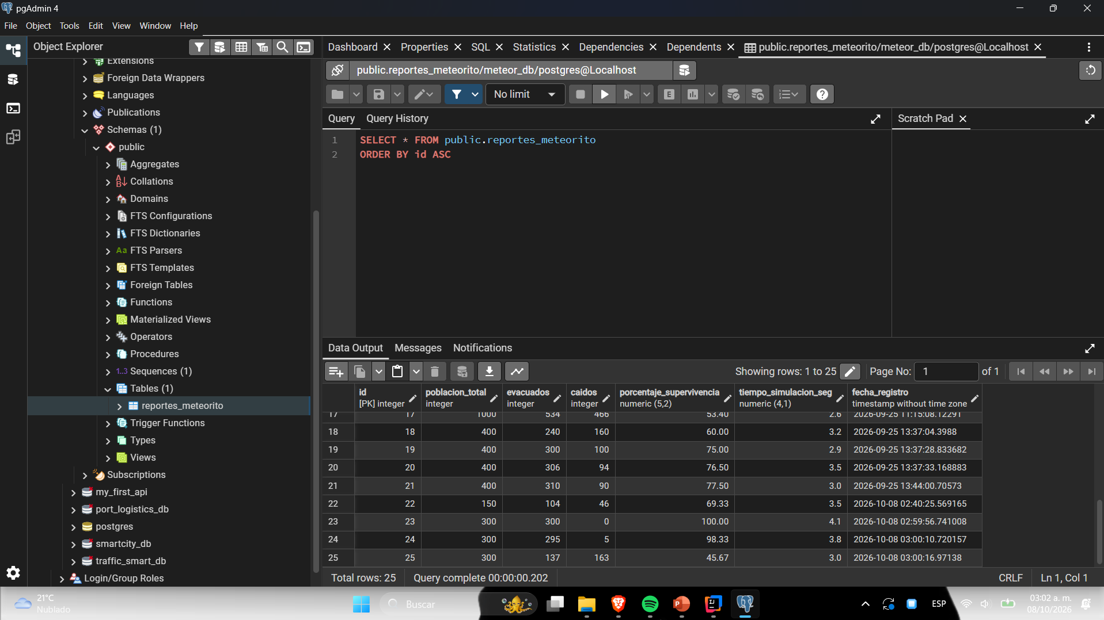
Persistencia del Dataset en PostgreSQL
Una vez finalizada la ejecución, el software ejecuta de manera automatizada una sentencia SQL vía JDBC para almacenar el registro histórico. En la herramienta pgAdmin se visualiza el dataset estructurado en tablas relacionales, permitiendo auditar la población total, evacuados, porcentaje de supervivencia y marcas de tiempo de cada prueba.

Slide 8
IntelliJ:
AgroFlySimulator

Slide 9
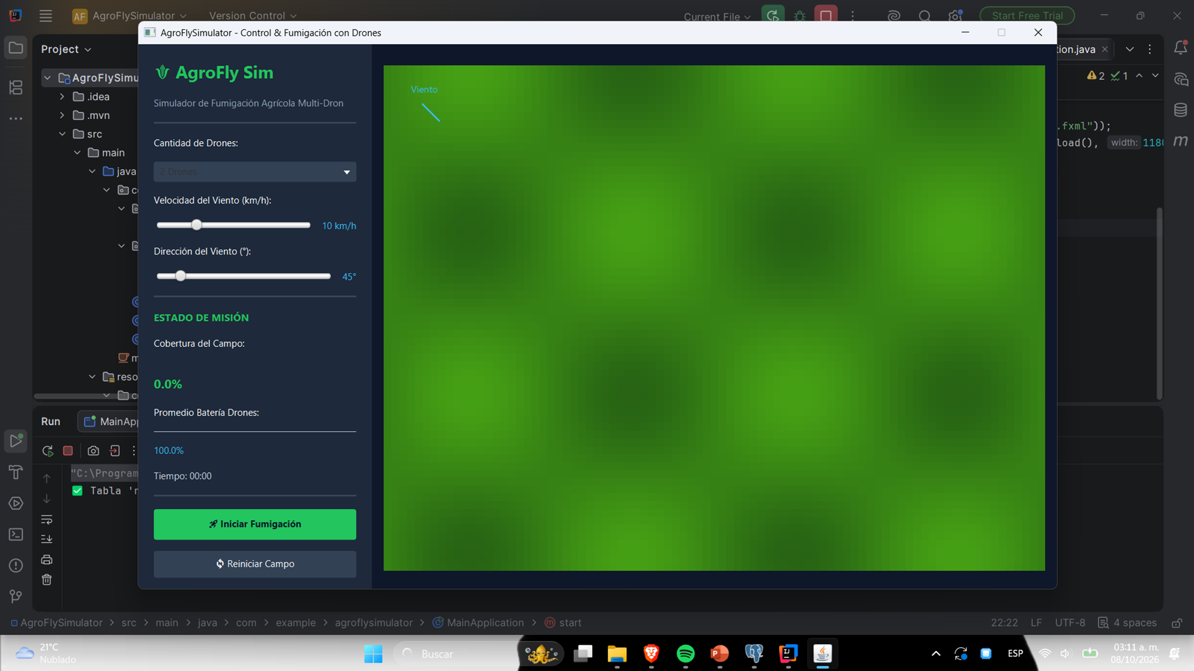
Estado Inicial del Simulador AgroFly
La interfaz gráfica se encuentra cargada y lista para recibir los parámetros de la misión agrícola. En esta etapa inicial, el sistema permite configurar la cantidad de drones activos, la velocidad y la dirección del viento mediante controles deslizantes, estableciendo los valores base antes de iniciar el proceso de fumigación en el campo.

Slide 10
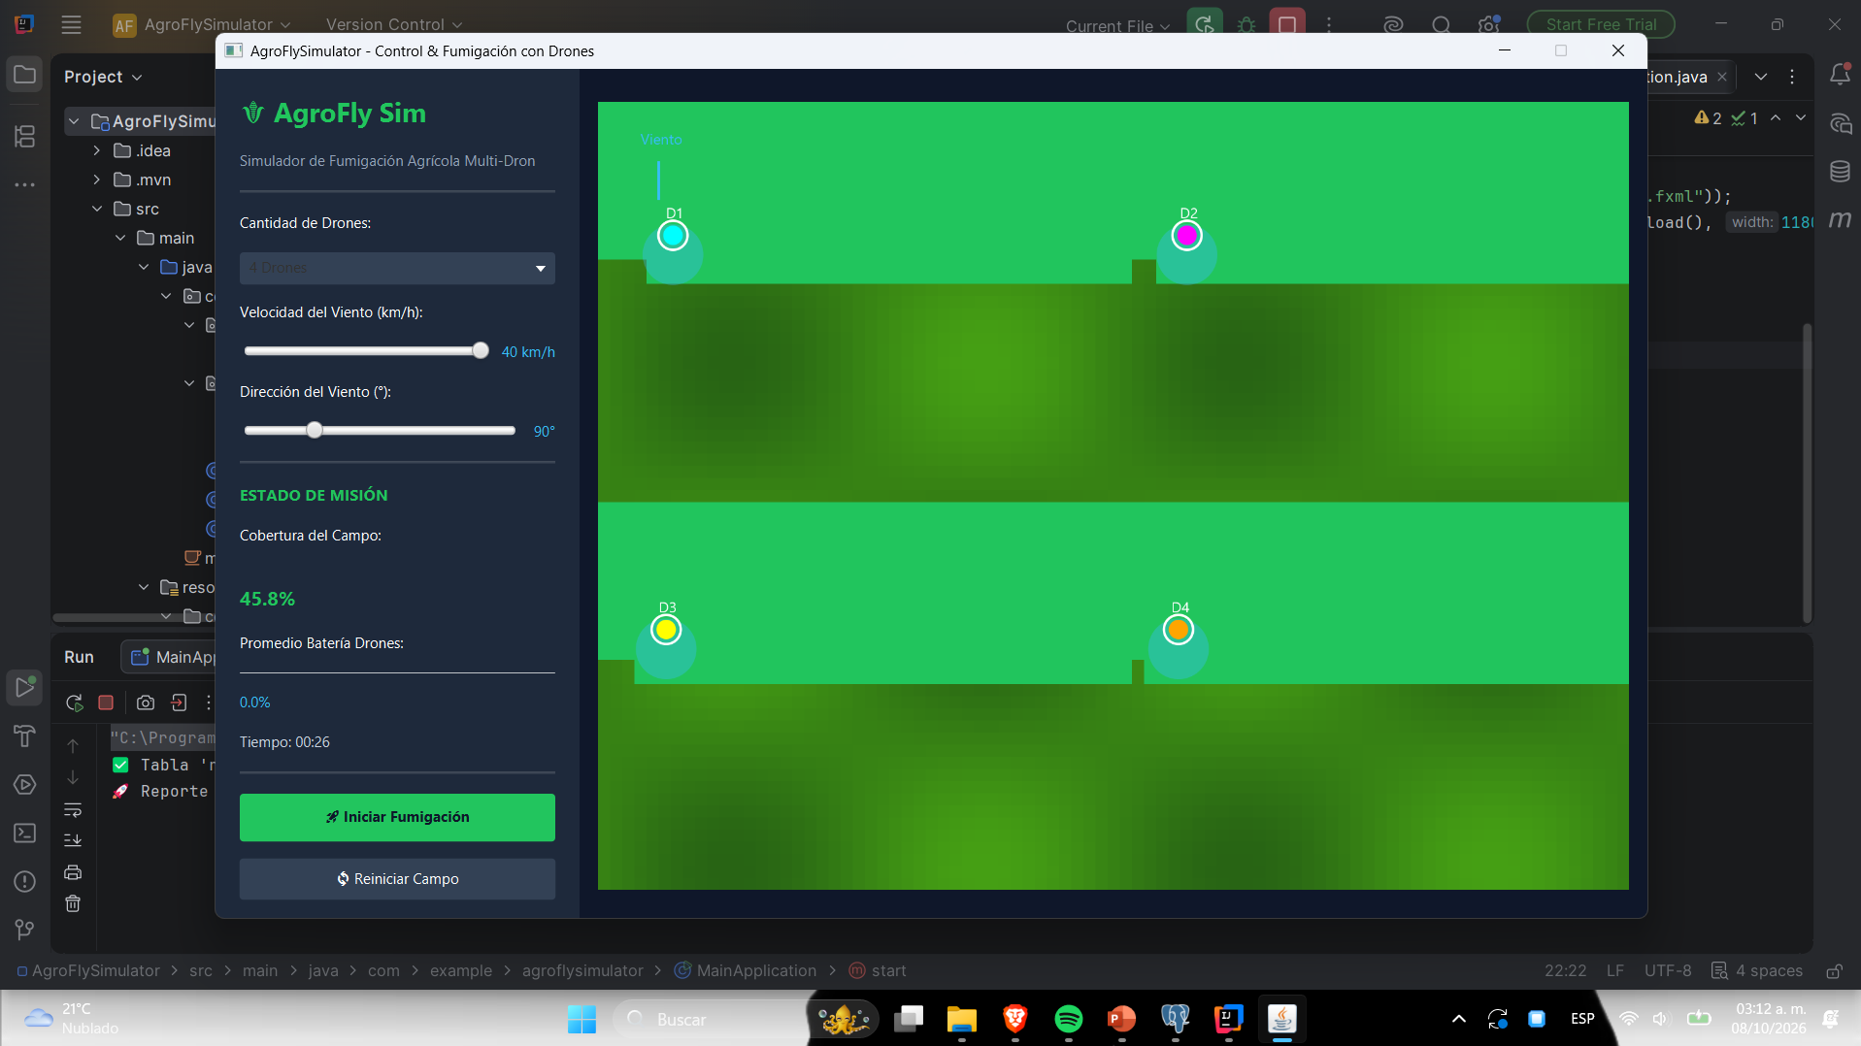
Ejecución de la Fumigación
La simulación se encuentra activa ejecutando el modelo de distribución de aspersión bajo los efectos dinámicos del viento. Los drones recorren el terreno de manera autónoma calculando la cobertura del campo en tiempo real, mientras el panel lateral actualiza dinámicamente métricas como el tiempo de vuelo y el porcentaje de área fumigada.

Slide 11
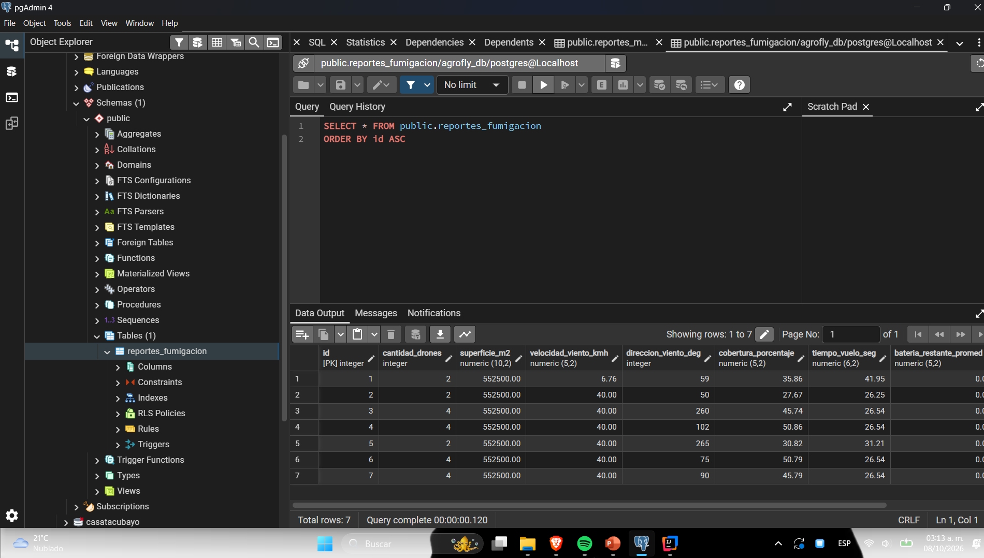
Persistencia del Dataset AgroFly en PostgreSQL
Al concluir la misión de fumigación, el software automatiza el almacenamiento de los resultados mediante una conexión JDBC hacia la base de datos relacional. En la herramienta pgAdmin se verifica la tabla de reportes, la cual almacena un dataset estructurado con parámetros clave como la superficie tratada, velocidad del viento, porcentaje de cobertura y el tiempo total de vuelo.

Slide 12
IntelliJ:
TrafficSmartSimulator

Slide 13
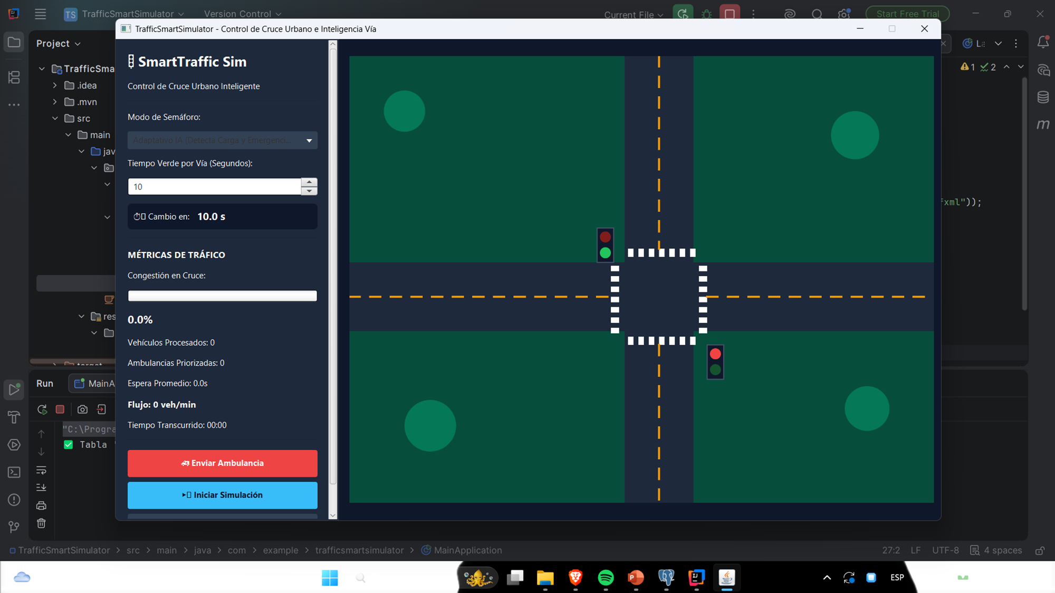
Estado Inicial del Simulador SmartTraffic
La interfaz gráfica se encuentra inicializada y en espera de los parámetros de configuración para el cruce urbano inteligente. En esta fase previa, el sistema permite definir los modos de semaforización y los tiempos en verde por vía, estructurando los valores base antes de habilitar el flujo de vehículos en el simulador.

Slide 14
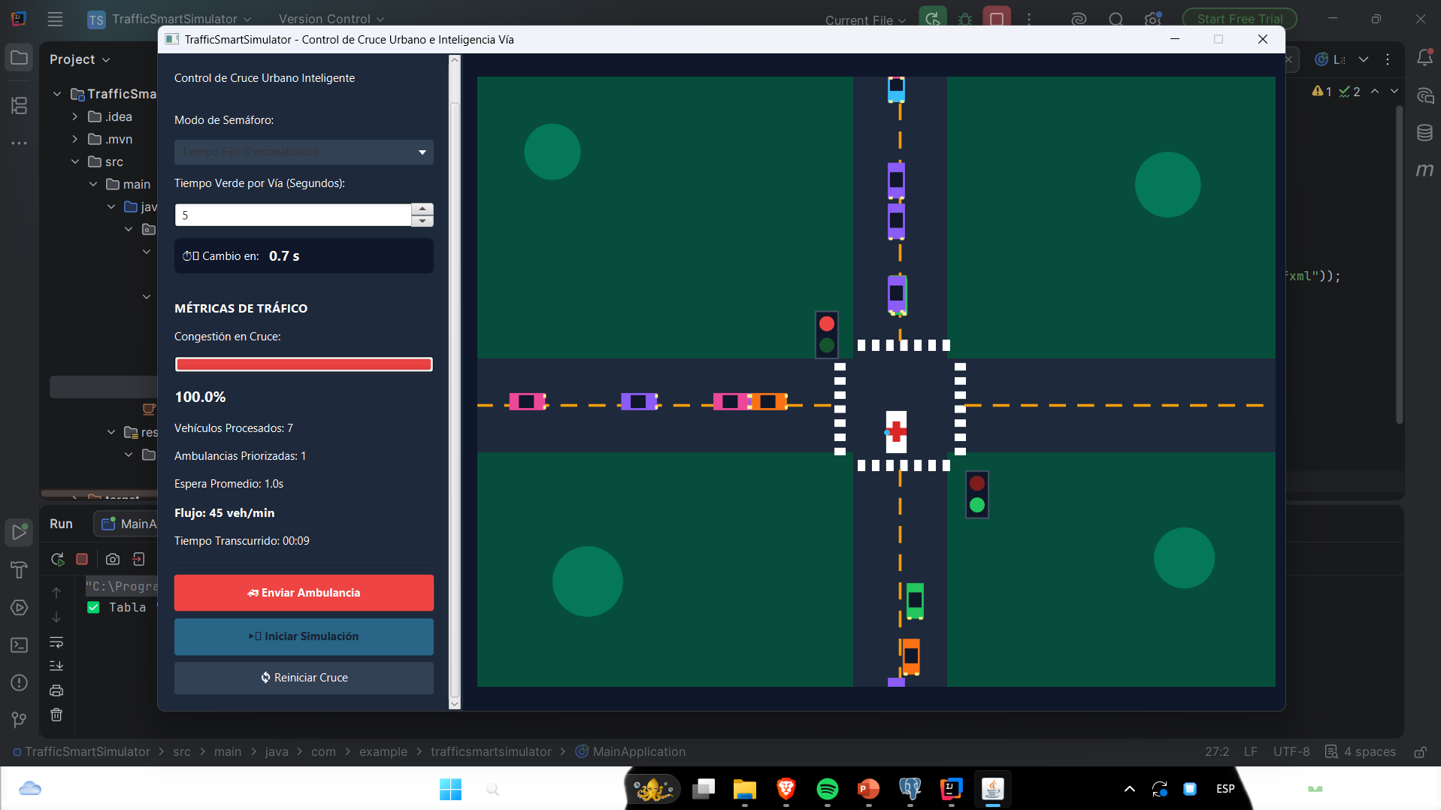
Ejecución de la Simulación de Tráfico
La simulación se encuentra corriendo en tiempo real modelando el comportamiento vehicular y la priorización de unidades de emergencia. El sistema procesa dinámicamente las métricas de tráfico, la congestión en el cruce y el flujo de automóviles a través del componente central de renderizado.

Slide 15
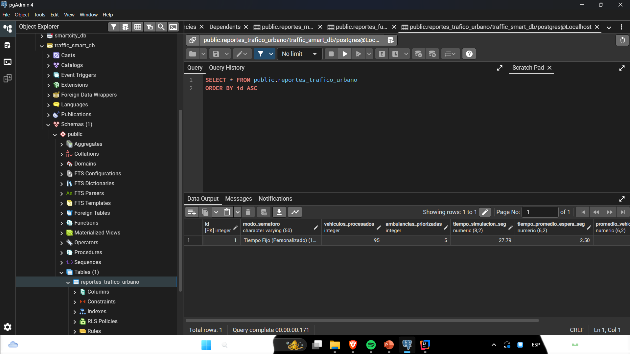
Persistencia del Dataset de Tráfico en PostgreSQL
Al finalizar la ejecución del escenario vial, el software realiza un volcado automático de los datos a través de JDBC hacia la base de datos relacional. En la herramienta pgAdmin se visualiza el registro histórico estructurado en tablas, permitiendo consultar métricas clave como el modo de semáforo utilizado, vehículos procesados y tiempos promedio de espera.

Slide 16
Visual Studio Code: Phyton:
FastLogisticsSim

Slide 17
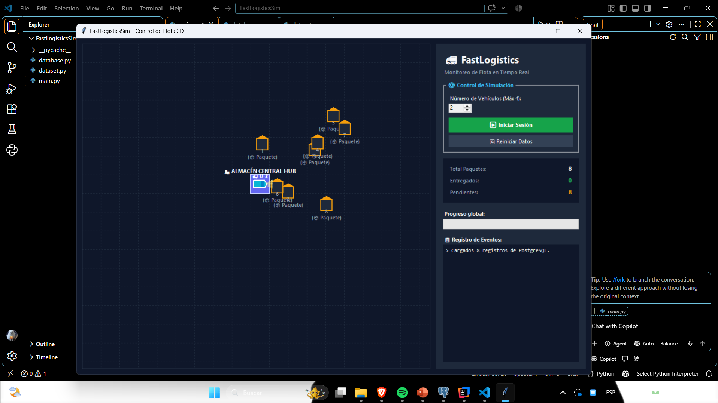
Estado Inicial del Simulador FastLogistics
La interfaz gráfica del sistema en Python se encuentra inicializada bajo el entorno de Visual Studio Code. En esta fase previa, el programa establece los parámetros del panel de control para la flota, mostrando en el registro de eventos la carga exitosa de los registros históricos de la base de datos.

Slide 18
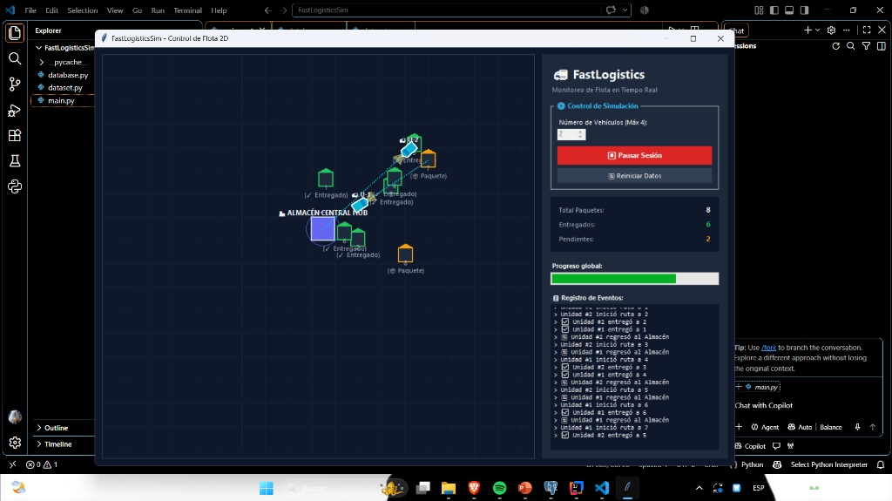
Ejecución de la Simulación de Flota
La simulación se encuentra corriendo en tiempo real tras la activación del monitoreo de vehículos. El sistema procesa de manera estocástica el despacho de unidades desde el almacén central hacia las diferentes rutas de entrega, actualizando dinámicamente las métricas de paquetes entregados y el progreso global de la misión.

Slide 19
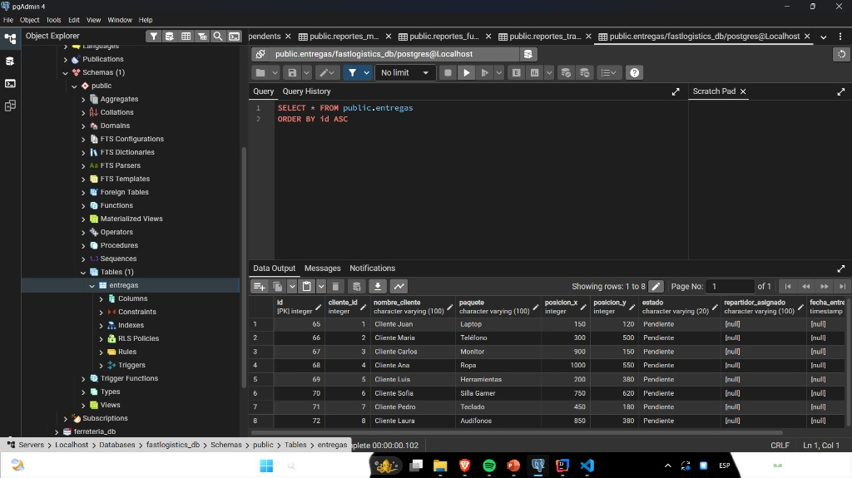
Persistencia del Dataset de Entregas en PostgreSQL
Mediante la integración de los scripts de Python con la base de datos relacional, el sistema almacena de forma estructurada los registros de cada operación. En la interfaz de pgAdmin se visualiza la tabla de entregas, permitiendo verificar los datos correspondientes a los clientes, la ubicación de los paquetes, las coordenadas de destino y el estado actual de los envíos.

Slide 20
Visual Studio Code: Phyton:
EpidemiaSim_SEIR

Slide 21
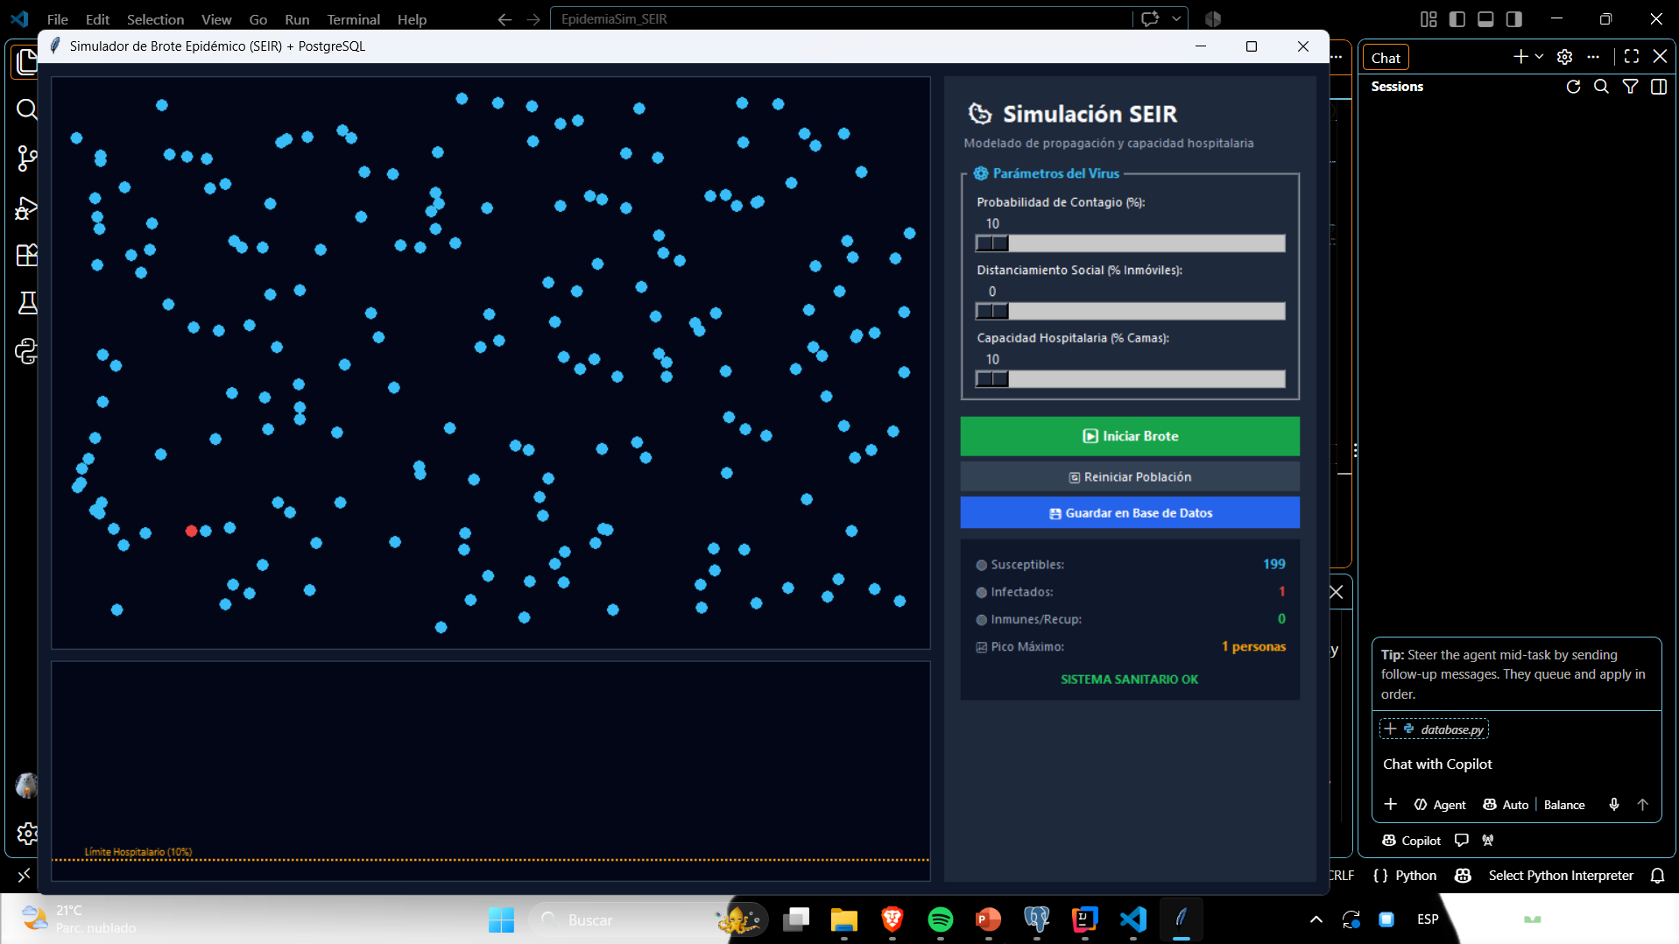
Estado Inicial del Simulador SEIR
La interfaz gráfica del modelo epidemiológico se encuentra inicializada y en espera de los parámetros de propagación viral. En esta fase previa, el sistema permite configurar la probabilidad de contagio, el distanciamiento social y la capacidad hospitalaria, mostrando a la población distribuida en el área de simulación.

Slide 22
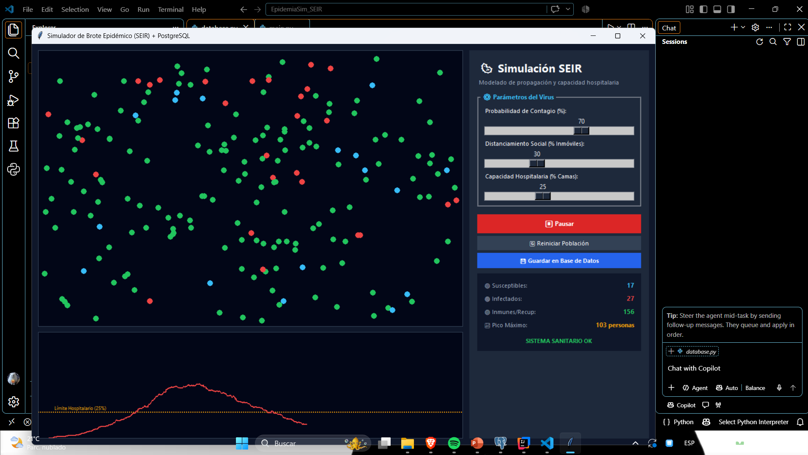
Ejecución del Modelo Epidemiológico
La simulación se encuentra corriendo en tiempo real bajo el modelo estocástico de propagación SEIR. El sistema calcula las interacciones entre agentes susceptibles, infectados e inmunes, graficando de forma dinámica la curva epidemiológica y el comportamiento del sistema sanitario en relación con el límite hospitalario.

Slide 23
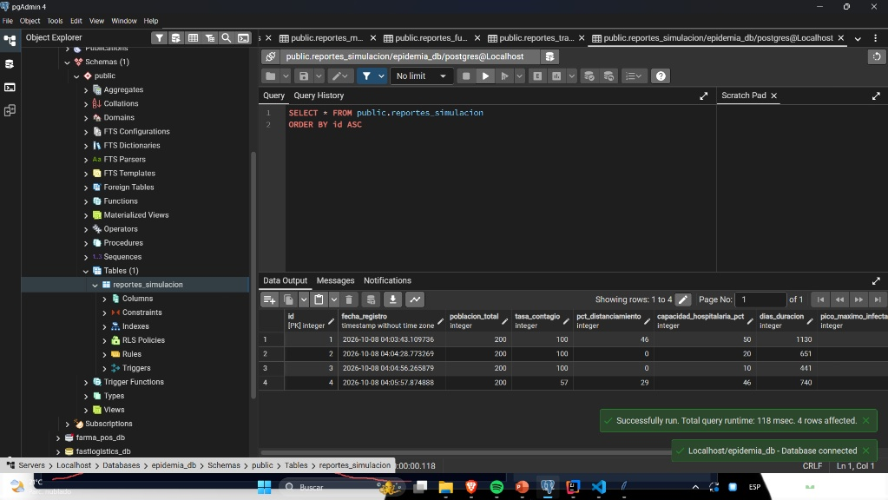
Persistencia del Dataset Epidemiológico en PostgreSQL
Una vez finalizada la simulación, el software realiza el volcado automatizado de los datos mediante una conexión relacional hacia la base de datos. En la herramienta pgAdmin se verifica la tabla de reportes, la cual almacena un dataset estructurado con métricas clave como la población total, tasas de contagio, duración del brote y el pico máximo de infectados registrados.

Slide 24
Visual Studio Code: Phyton:
ClimateSim_IPCC

Slide 25
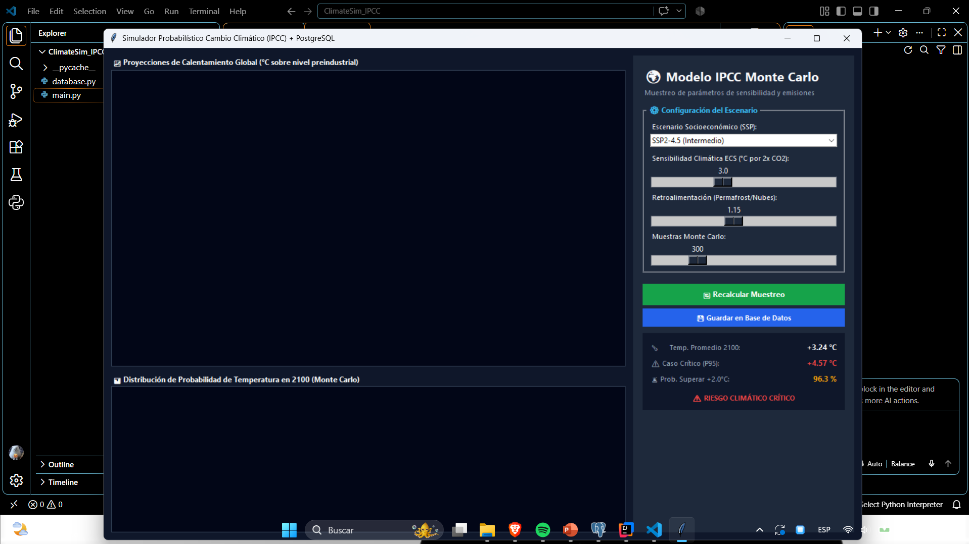
Estado Inicial del Simulador Climático
La interfaz gráfica del modelo probabilístico se encuentra inicializada bajo el entorno de Visual Studio Code. En esta fase previa, el sistema permite configurar los escenarios socioeconómicos (SSP), la sensibilidad climática y el número de muestras de Monte Carlo antes de recalcular el muestreo.

Slide 26
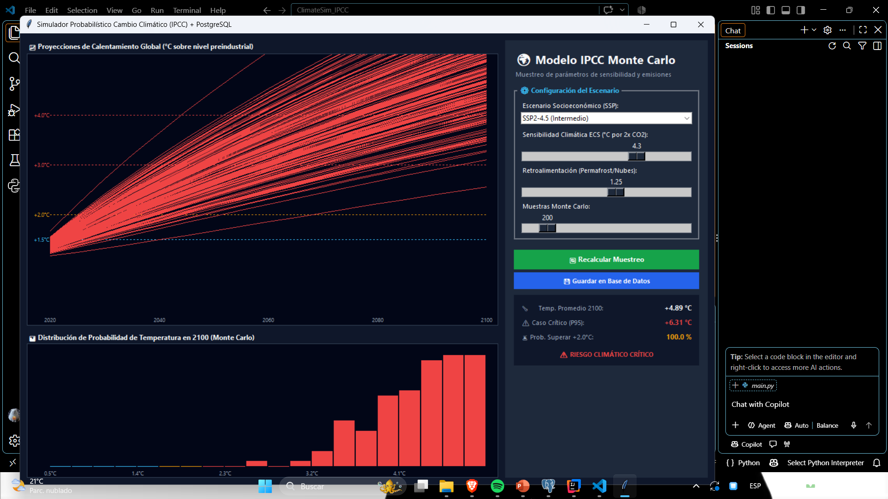
Ejecución de las Proyecciones Climáticas
La simulación se encuentra corriendo mediante técnicas de muestreo estocástico para proyectar el calentamiento global hacia el año 2100. El sistema procesa múltiples escenarios de emisiones, generando de forma gráfica las trayectorias de temperatura y la distribución de probabilidad asociada al riesgo climático.

Slide 27
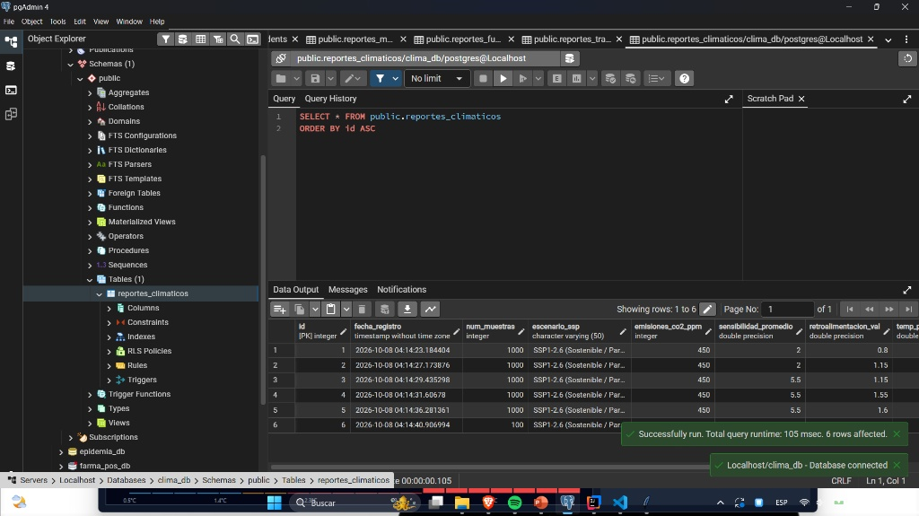
Persistencia del Dataset Climático en PostgreSQL
Una vez procesadas las simulaciones probabilísticas, el software ejecuta el almacenamiento automatizado de los datos hacia la base de datos relacional. En la herramienta pgAdmin se verifica la tabla de reportes climáticos, la cual almacena un dataset estructurado con parámetros como el número de muestras, escenario SSP, emisiones de CO2 y los valores de sensibilidad climática.

Slide 28
CONCLUSIÓN
La elaboración de este banco de ejercicios permitió consolidar de manera práctica los fundamentos teóricos de la simulación de sistemas, integrando algoritmos estocásticos, el Método de Monte Carlo y la generación de números pseudoaleatorios en diversas plataformas de desarrollo como Java e IntelliJ IDEA, así como Python en Visual Studio Code. A través de la implementación de interfaces gráficas dinámicas y el diseño de modelos orientados a eventos, se comprobó la versatilidad de la computación para representar fenómenos complejos del mundo real bajo condiciones de incertidumbre, abarcando desde la gestión urbana y logística hasta la propagación epidemiológica y las proyecciones climáticas. Asimismo, la automatización del flujo de datos mediante conexiones JDBC y la persistencia estructurada de los datasets en bases de datos relacionales con PostgreSQL y pgAdmin demuestran un estándar de desarrollo profesional, garantizando la trazabilidad, auditoría y análisis estadístico de los resultados obtenidos en cada ejecución experimental.

